Slide 1
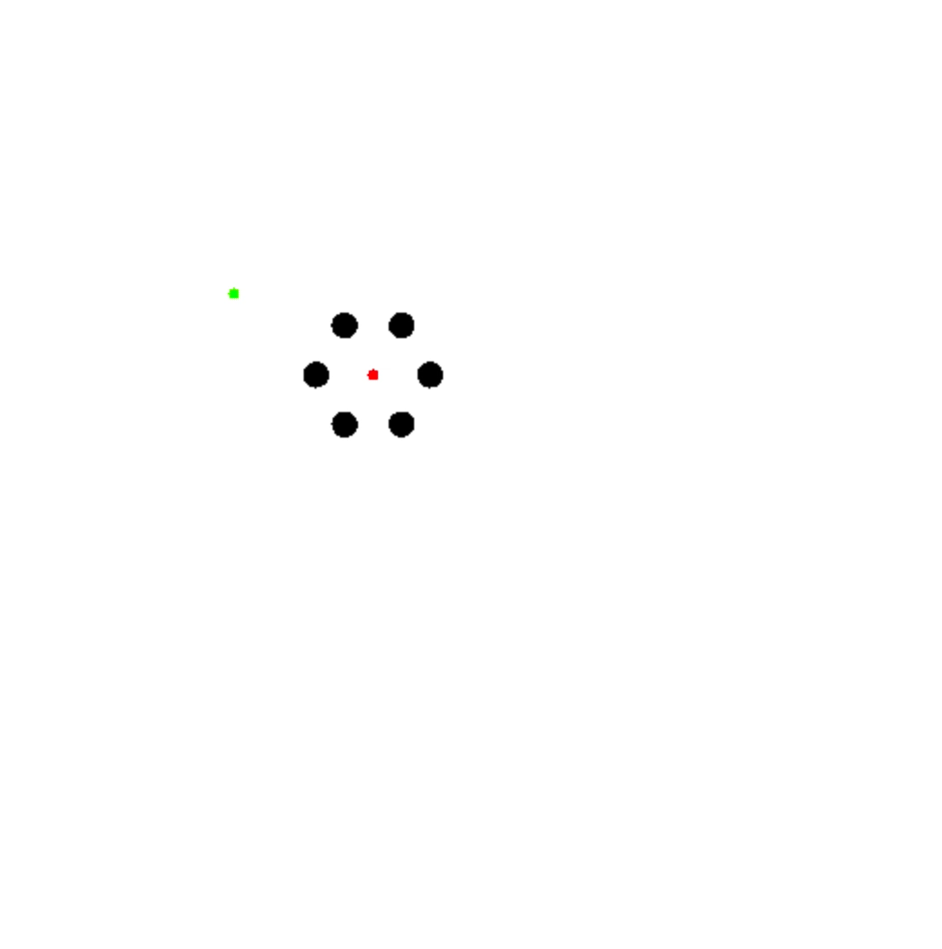
緑のドットは赤いドットに
近づいたり離れていくように見える

Slide 2
緑と赤のドットは同じ動きをしているため
その距離は変わっていない

Slide 3
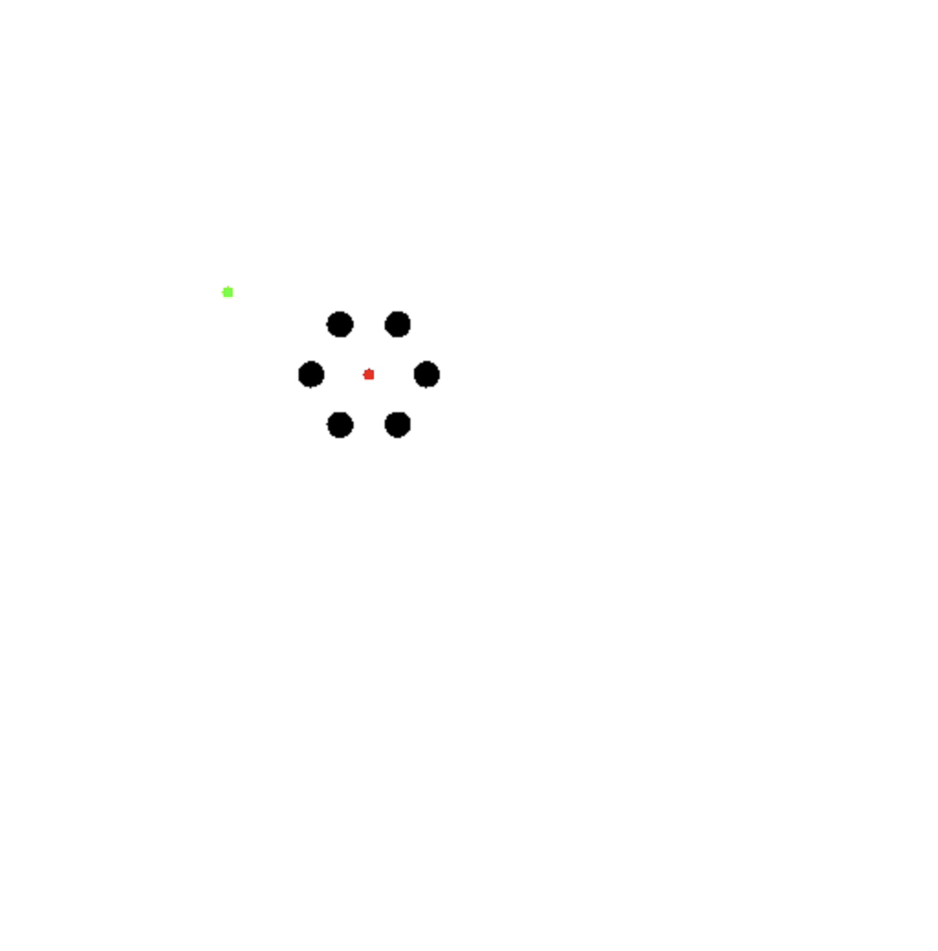
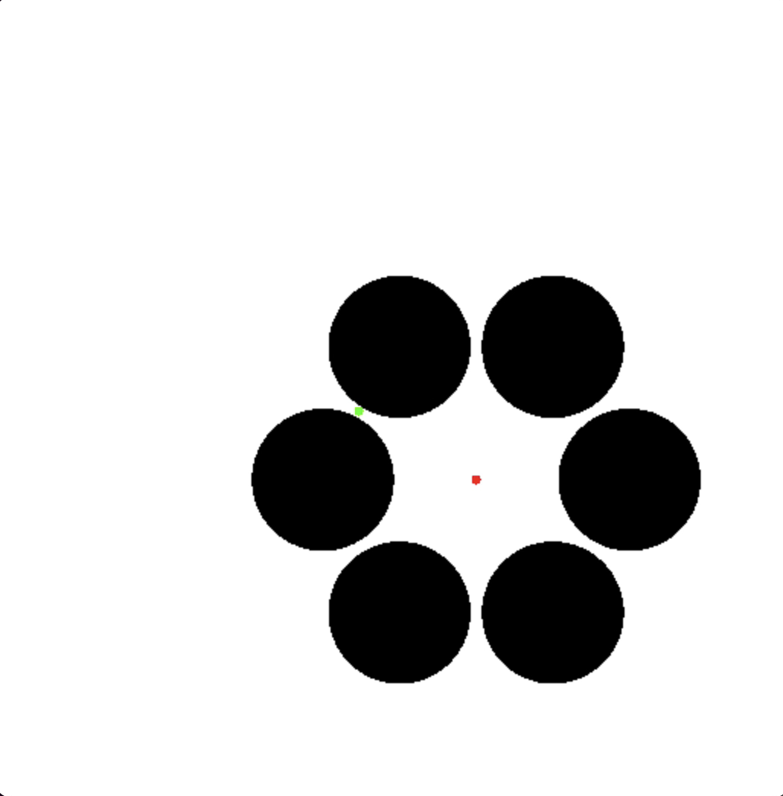
動画の最初と最後を切り取ると
緑と赤のドットの距離は変わっていないことが分かる

Slide 4
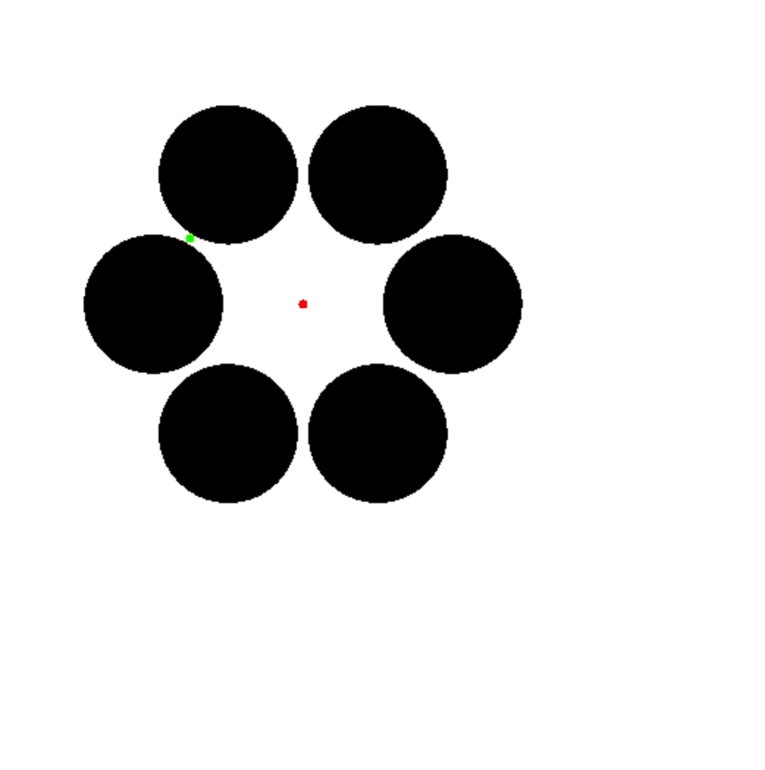
黒い円の大きさの変化を反対方向にすると
あまり変化は見えない

Slide 5
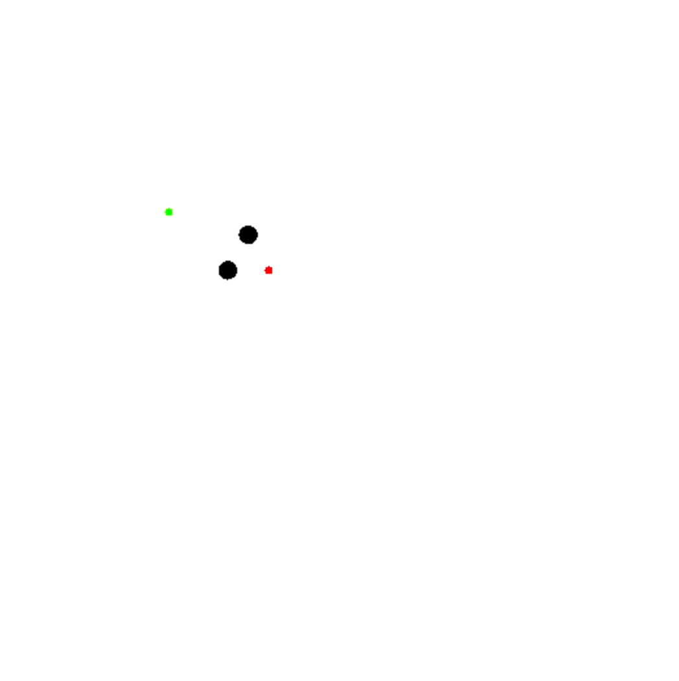
黒い円を二つだけにしても
生じる

Slide 6
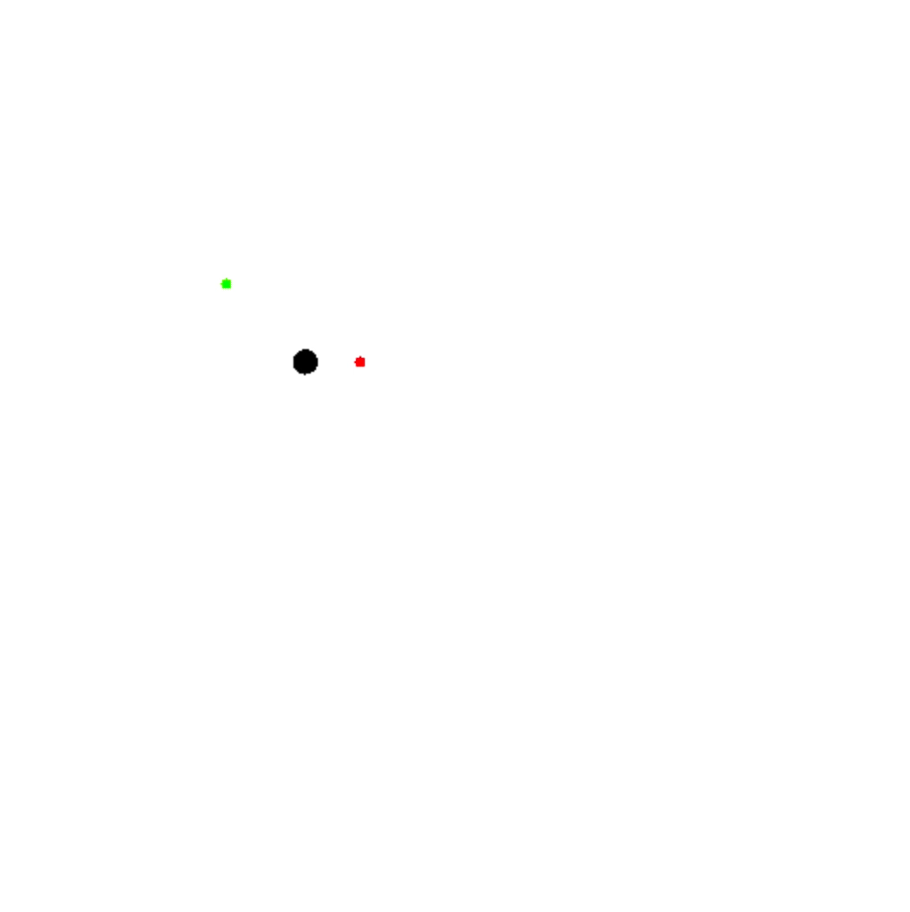
黒い円は一つだけだと
かなり弱い

Slide 7
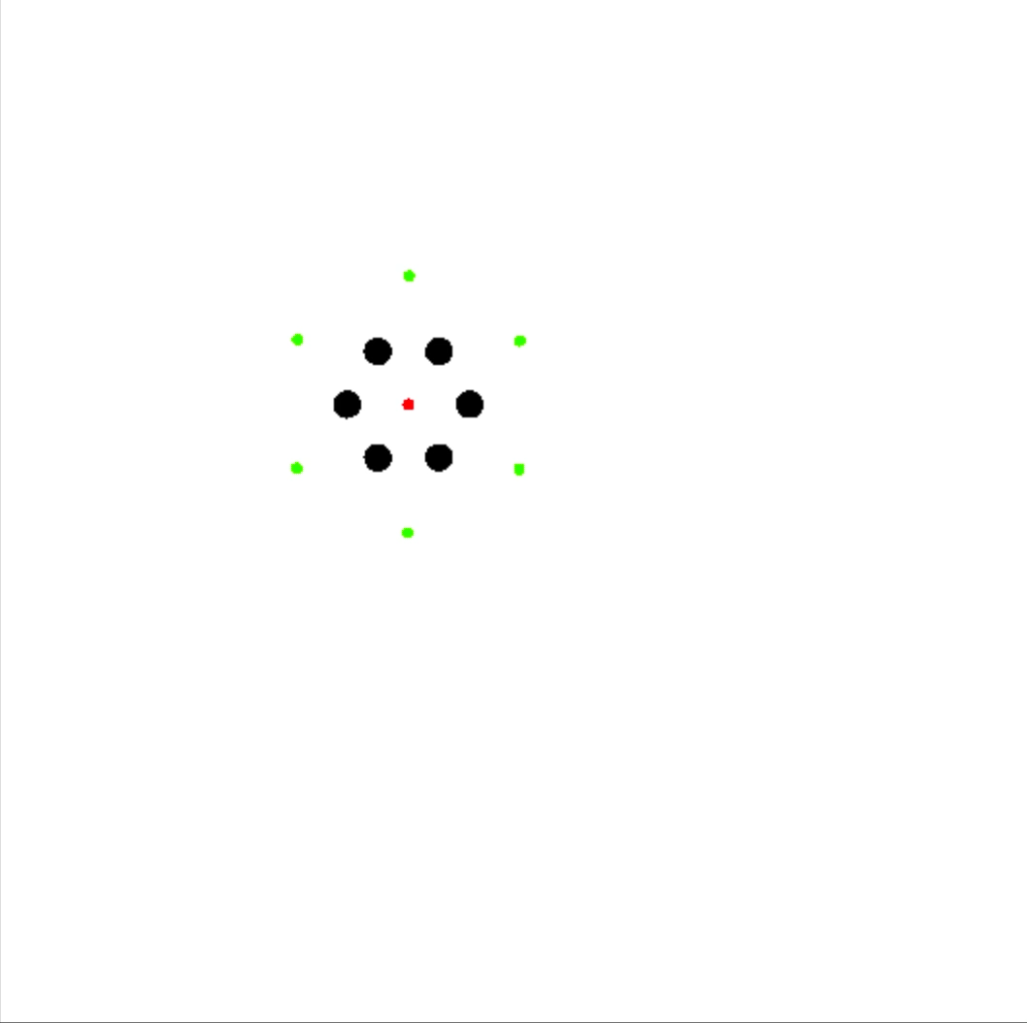
緑のドットが６つに増えると
かなり弱くなる

